Slide 1
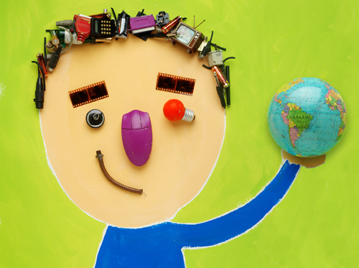
الدرس الرابع

Slide 2
ماذا تعني لك هذه الصورة؟

Slide 3
ما هو الإستحداث ؟

Slide 4
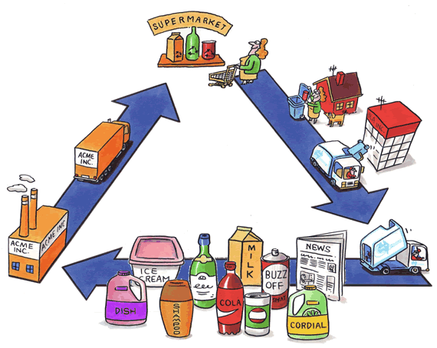
عملية الاستحداث
هي عملية جمع وتصنيف منتجات مستعمله ثم معالجتها وصُنع منتجات جديدة منها.
1. نجمع المنتجات المستعمله ونصنفها.
2. معالجة المنتوجات.
3. نصنع منتجات جديدة من المنتجات المعالجه.

Slide 5
هيا نُشاهد الفيلم عن عملية الإستحداث وثم أجيبوا عن الاسئلة

Slide 7
أسئلة على الفيلم
ما الشئ السئ بالنفايات؟
لماذا لا نحتفظ بها في البيت؟
لماذا علينا أن نُخرجها من البيت كُل يوم؟
هل يجب علينا أن نُخرجها من البيت فقط أم من البيئة أيضًا؟
هل نستطيع إيقاف إنتاج النفايات؟

Slide 8
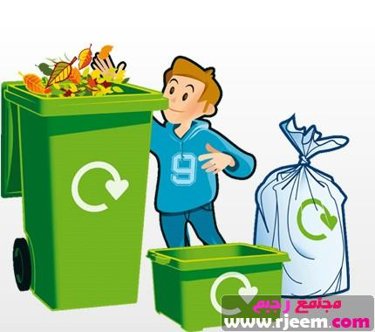
مناقشة في الصف
على كُل طالب منكم تحضير قائمة بأنواع النفايات التي يُلقيها يوميًا ، نُضاعف بعدد طُلاب الصف، بعدد طُلاب المدرسة، وب356 يوم بالسنة. ونحصل على كمية النفايات التي نُلقيها في السنة.

Slide 9
مُهمة للطلاب على شكل مجموعات
الى أين تصل فضلاتنا
الى المُهمة ” اُنقر هنا“

Slide 10
الإجمال

Slide 11
الوظيفة البيتية إكتشفوا الصورة عن طريق
لُعبة بازل

